Slide 1

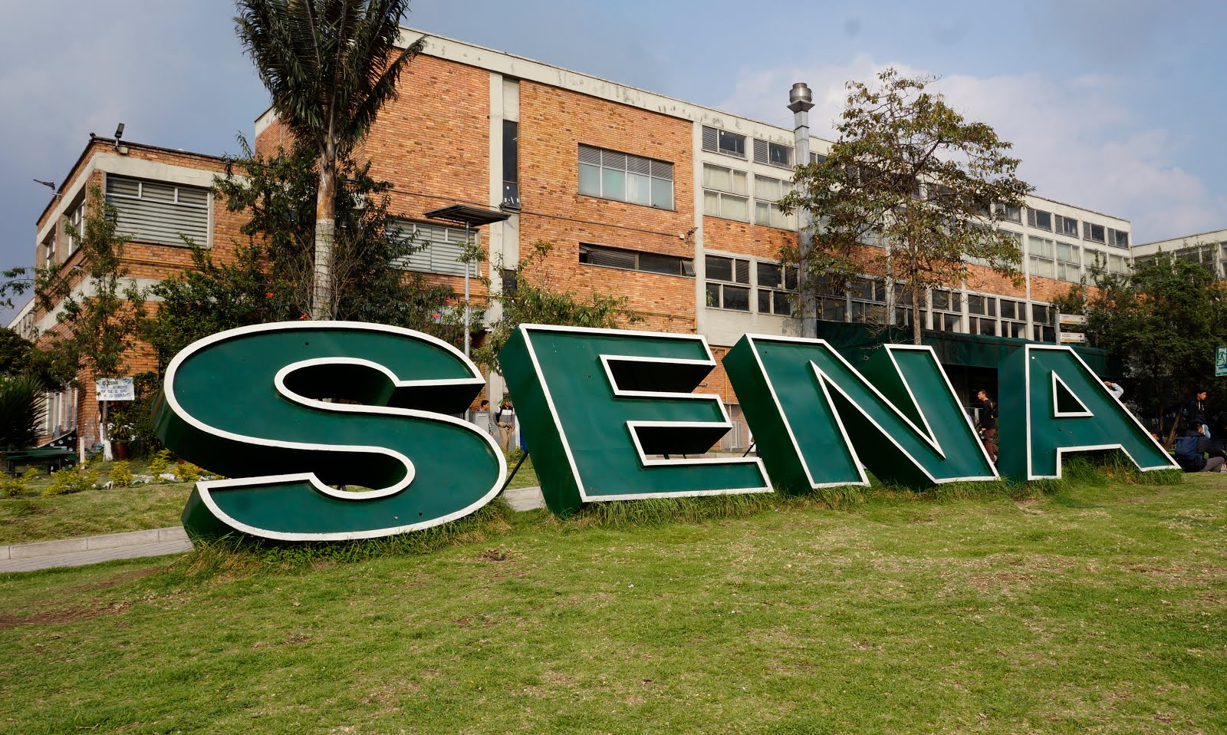
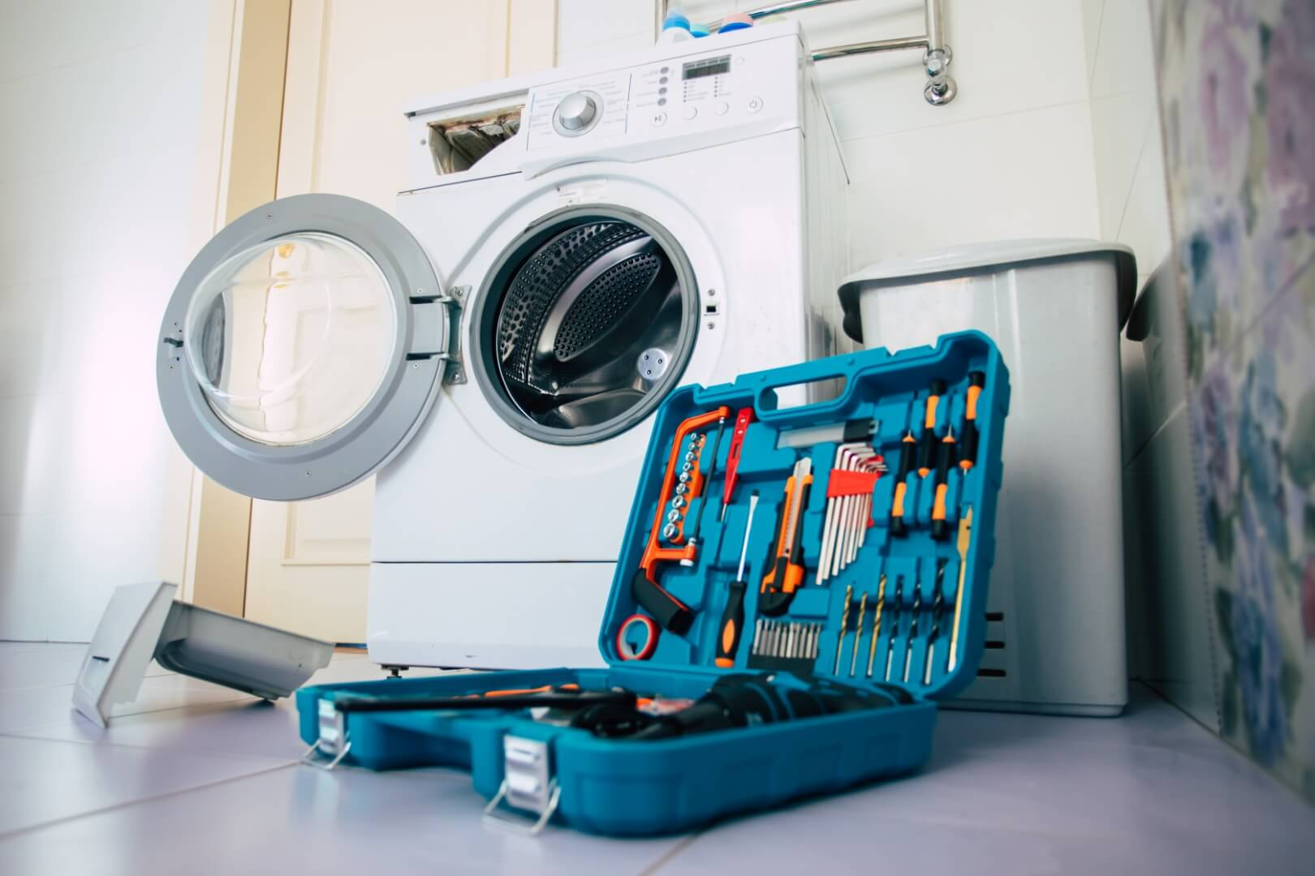
Centro de Electricidad Electrónica y Telecomunicaciones Regional Distrito Capital
Logo Sistema
Sistema De Gestión De Servicios Técnicos
de Línea Blanca A Domicilio
ElectroMovil
Análisis y Desarrollo de Software Ficha: 3069138

Slide 2

Sistema De Gestión De Servicios Técnicos
de Línea Blanca A Domicilio
Aprendiz
Jose Alejandro Madrigal Ruiz
Servicio Nacional de Aprendizaje –SENA, Centro de Electricidad Electrónica y Telecomunicaciones
Tecnólogo en Análisis y Desarrollo de Software – ADSO, Cuarto Trimestre
Instructor Albeiro Ramos
Bogotá, Agosto de 2025

Slide 3
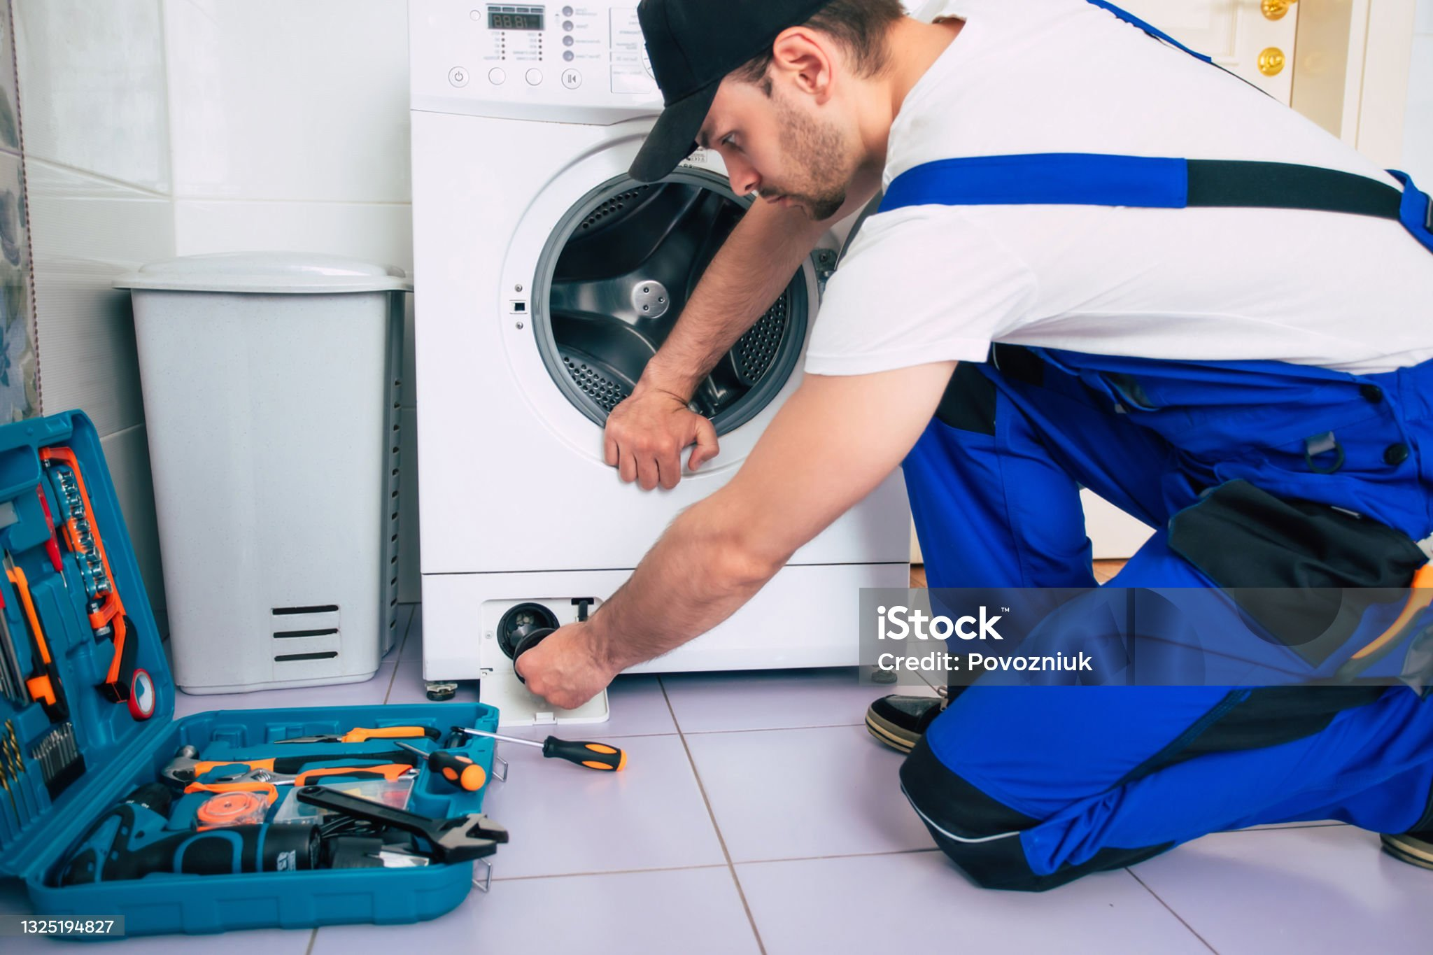
Introducción
Breve párrafo Introductorio sobre el contexto: sector, organización, producto, servicio, etc.
Descripción de la Presentación, es decir, problema, Objetivos, Justificación, alcance y delimitación.

Slide 4
Índice: ElectroMovil
Logo Sistema
Problema
Objetivos
Justificación
Alcance
Delimitación
Entregables Trimestre

Slide 5
Problema
Logo Sistema
Párrafo o separación por punto describiendo (máximo 6 líneas por párrafo):
La Empresa, es decir, nombre, ubicación, a qué se dedica, etc.
Los Procesos en los que se va a intervenir : Proceso1, Proceso2, Proceso3
El análisis de la información: Utilización de las Técnicas e Instrumentos de recolección de datos: Revisión Documental (Análisis de datos). Entrevista (Entrevista). Encuesta (Cuestionario). Observación Directa (Diario de Campo). A quiénes: Cargo-Funciones.
Las necesidades encontradas: Proceso1 (Descripción del proceso y necesidades encontradas). Proceso2 (Descripción del proceso y necesidades encontradas). Proceso3 (Descripción del proceso y necesidades encontradas).
NOTA: No se usan viñetas o numeración, a menos que sea para contar o describir una serie de pasos. Se pueden utilizar imágenes de apoyo.

Slide 6
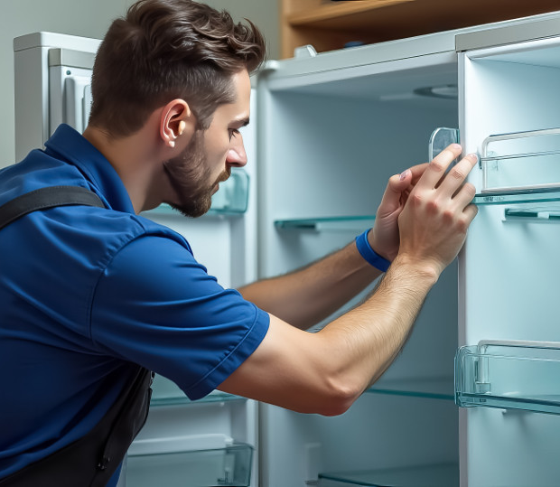
Objetivo General
Desarrollar un Sistema de Información Web denominado ElectroMóvil para el seguimiento de los servicios técnicos solicitados a través del mismo aplicativo; de la empresa Xua Técnicos (Servicios de Servicio Técnico de Electrodomésticos de Línea Blanca) ubicada en el municipio de Soacha, Cundinamarca.
Objetivo Específicos
Gestionar los Usuarios que se encuentren registrados en el aplicativo ElectroMovil, pertenecientes a Empresa Xua Técnicos ubicada en el municipio de Soacha, Cundinamarca.
Gestionar los servicios Técnicos solicitados a través del aplicativo ElectroMovil que pertenezcan a la Empresa Xua Técnicos ubicada en el municipio de Soacha, Cundinamarca.
Gestionar los reportes gráficos e impresos relacionados a los datos del aplicativo ElectroMovil pertenecientes a la Empresa Xua Técnicos ubicada en el municipio de Soacha, Cundinamarca.

Slide 7
Justificación
Logo Sistema
Párrafo o separación por punto describiendo (máximo 6 líneas por párrafo):
La solución: Se propone el desarrollo de un Sistema de Información Web denominado [Nombre del Sistema] que sirva como herramienta software de apoyo al seguimiento del/los [Nombre Proceso(s)] de la Empresa [Nombre Empresa].
La importancia del Sistema: Permitirá la gestión de los [nombre Perfiles] como usuarios de la Empresa [Nombre Empresa] [más Información]. En [ModProceso1] los [Perfiles Usuario] podrán [acciones del Sistema (beneficios comparados con las necesidades encontradas)]. En [ModProceso2] los [Perfiles Usuario] podrán [acciones del Sistema (beneficios comparados con las necesidades encontradas)]. Finalmente, facilitará la gestión de reportes gráficos e impresos, necesarios para la toma de decisiones del personal administrativo de la Empresa [Nombre Empresa].
El aporte al Sector: El Sistema [Nombre Empresa] servirá como aporte al sector [Sector], como [importancia para el Sector].
NOTA: No se usan viñetas o numeración, a menos que sea para contar o describir una serie de pasos. Se pueden utilizar imágenes de apoyo.

Slide 8
Alcance
Logo Sistema
Párrafo o separación por punto describiendo (máximo 6 líneas por párrafo):
Qué hace el Sistema: Operaciones que los perfiles pueden hacer (ModProceso1, ModProceso2, ModProceso3)
Qué NO hace el Sistema: Operaciones que NO va hacer el Sistema (ModProceso4, ModProceso5).
Tecnologías: Descripción de tecnologías del proyecto (Arquitectura de software, patrones de diseño, Back-End, Frond-End, librerías, frameworks, entre otros)
NOTA: No se usan viñetas o numeración, a menos que sea para contar o describir una serie de pasos. Se pueden utilizar imágenes de apoyo.

Slide 9
Delimitación
Logo Sistema
Párrafo o separación por punto describiendo (máximo 6 líneas por párrafo):
El cronograma: Hasta dónde va el proyecto en términos de Tiempo, actividades, evidencias, responsables, entre otros (Revisar concepto de Modelo Gantt)
NOTA: No se usan viñetas o numeración, a menos que sea para contar o describir una serie de pasos. Se pueden utilizar imágenes de apoyo.

Slide 10
Entregables Proyecto Formativo por Trimestre
Logo Sistema
Logo Empresa
Primer Trimestre
Plan de Proyecto
Levantamiento de Información
Diagrama de Procesos
IEEE-830 o Historias de Usuario
Diagrama Casos de Uso
Casos de Uso Extendido
Diagrama de Clases
Prototipo No Funcional
Patrón de Diseño
Tercer Trimestre
Planeación de Pruebas
Ejecución de Pruebas
Quinto Trimestre
Manual de Usuario
Sistema de Información Web – Servidor Externo
Segundo Trimestre
Modelo Entidad Relación
Modelo Relacional
Diccionario de Datos
Script de la BBDD
Sentencias DDL
Consultas DML
Automatización de la BBDD
Sistema de Información Web – Servidor Local
Cuarto Trimestre
Manual de Instalación
Configuración del Servidor de Aplicaciones
Configuración del Servidor de BBDD

Slide 11

Objetivo Específicos
Implementar un sistema de registro y autentificación de usuarios, que almacene la información en las respectivas bases de datos para los Clientes, Técnicos, Servicios Solicitados y Órdenes de Trabajo.
Desarrollar un sistema de almacenamiento y seguimiento de los servicios activos y completados a través del aplicativo, que genere reportes totales o parciales acerca del estado en que se encuentra el servicio.
Proporcionar un módulo de consulta con la información relacionada al técnico que realizará el servicio. Además permitirá generar un código de control de seguridad para dar inicio al servicio.
Optimizar la comunicación entre el Cliente y el Técnico, generando un sistema de comunicación basado en chat de texto.
Generar un módulo de medios de pago, el cual permita dar soporte a diversos métodos, para posteriormente realizar el envío de la factura o recibo de pago y la respectiva garantía del servicio realizado.

Slide 12

Pregunta del Problema
¿Es necesario un sistema de gestión que optimice y unifique todo el proceso relacionado con la contratación y seguimiento de un servicio técnico a domicilio de electrodomésticos de línea blanca?

Slide 13

Alcance
El proyecto se enfocará en el diseño, desarrollo e implementación de un aplicativo web que funciona de intermediario entre el cliente y el técnico. Centrado específicamente en la gestión de los servicios que el técnico llevará a cabo, y las solicitudes del cliente. Integrando diversos módulos que serán fáciles de usar y mejoran cada proceso. Gracias al almacenamiento de los servicios que se lleven a cabo y al monitoreo del mismo, será posible brindar un estado en tiempo real desde la programación de la visita hasta la confirmación final del pago del servicio y envío de la factura electrónica; pasando por diversos puntos de control y verificación del lado tanto del técnico como del cliente.

Slide 14
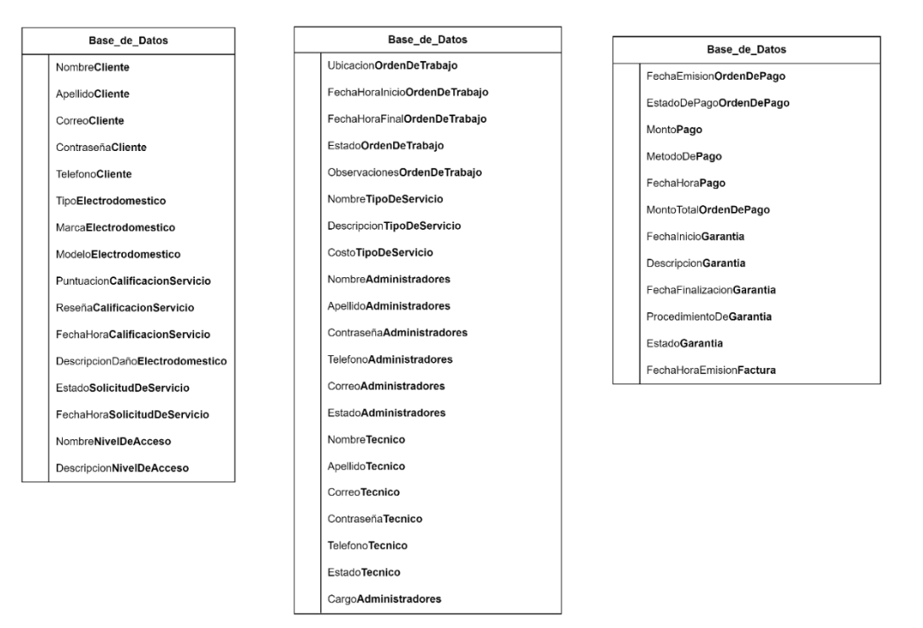
Base de datos
Normalización: Primera forma normal.

Slide 15
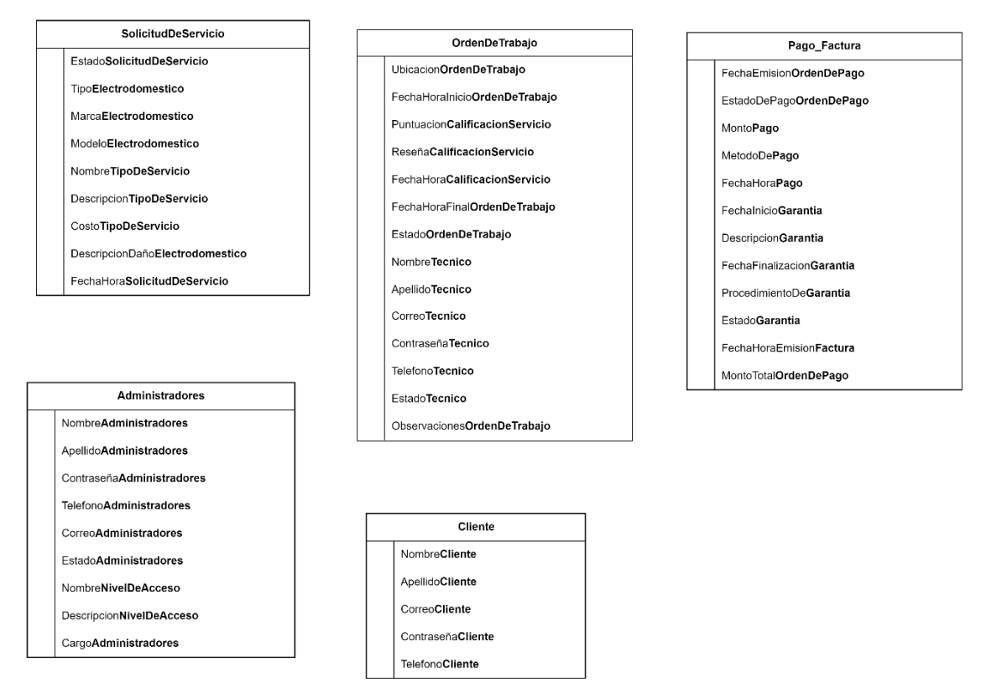
Base de datos
Normalización: Segunda forma normal.

Slide 16
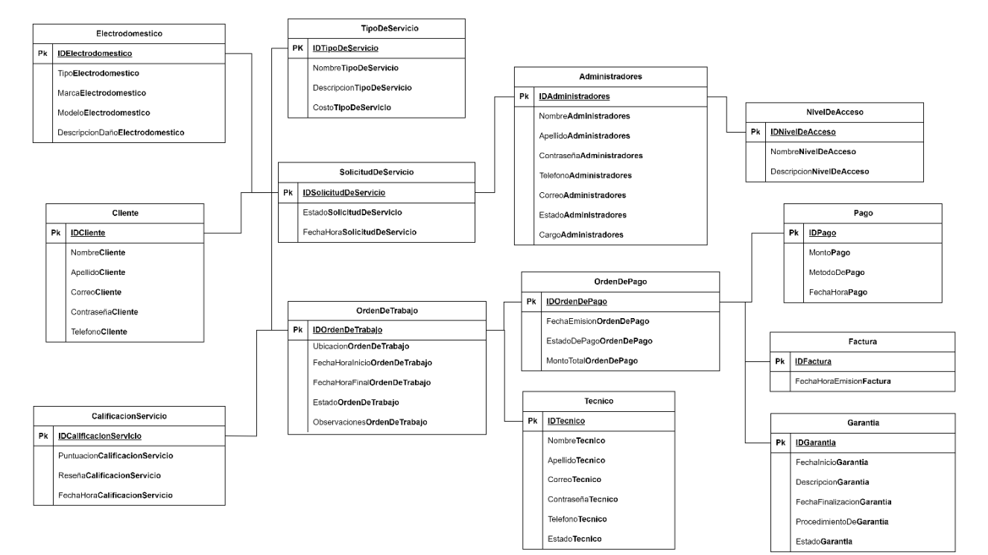
Base de datos
Normalización: Tercera forma normal.

Slide 17
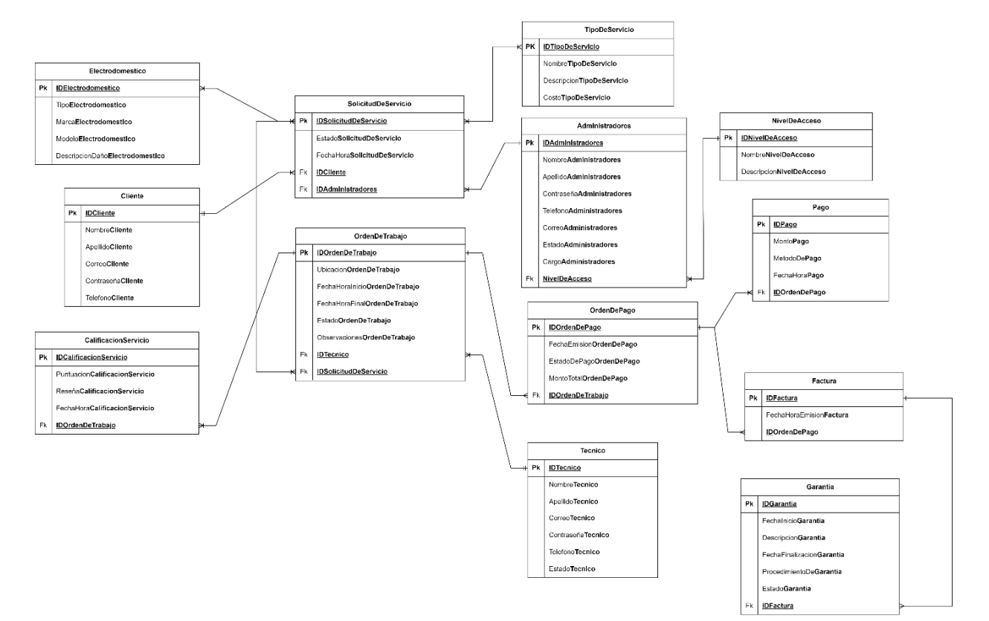
Base de datos
Nivel 0.

Slide 18
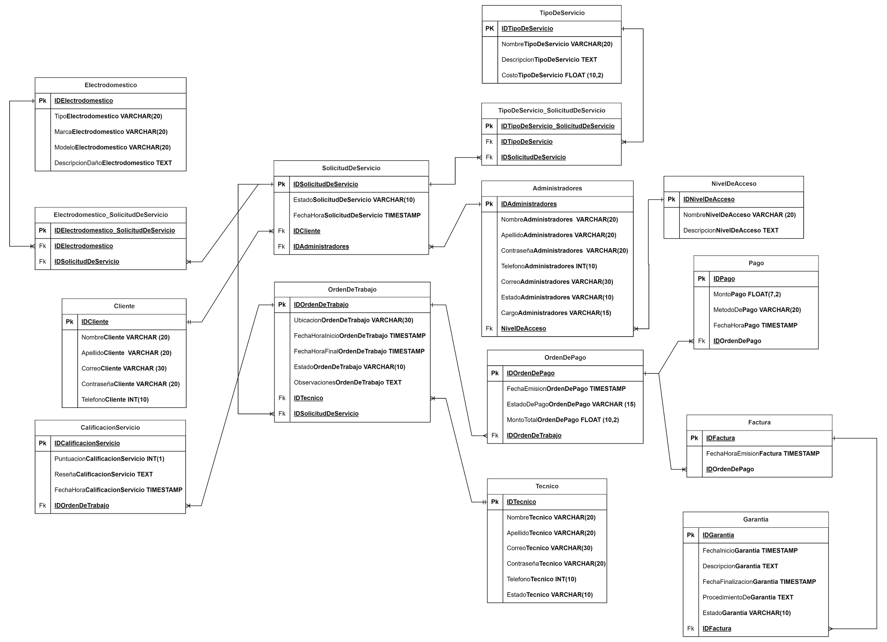
Base de datos
Modelo Relacional.

Slide 19
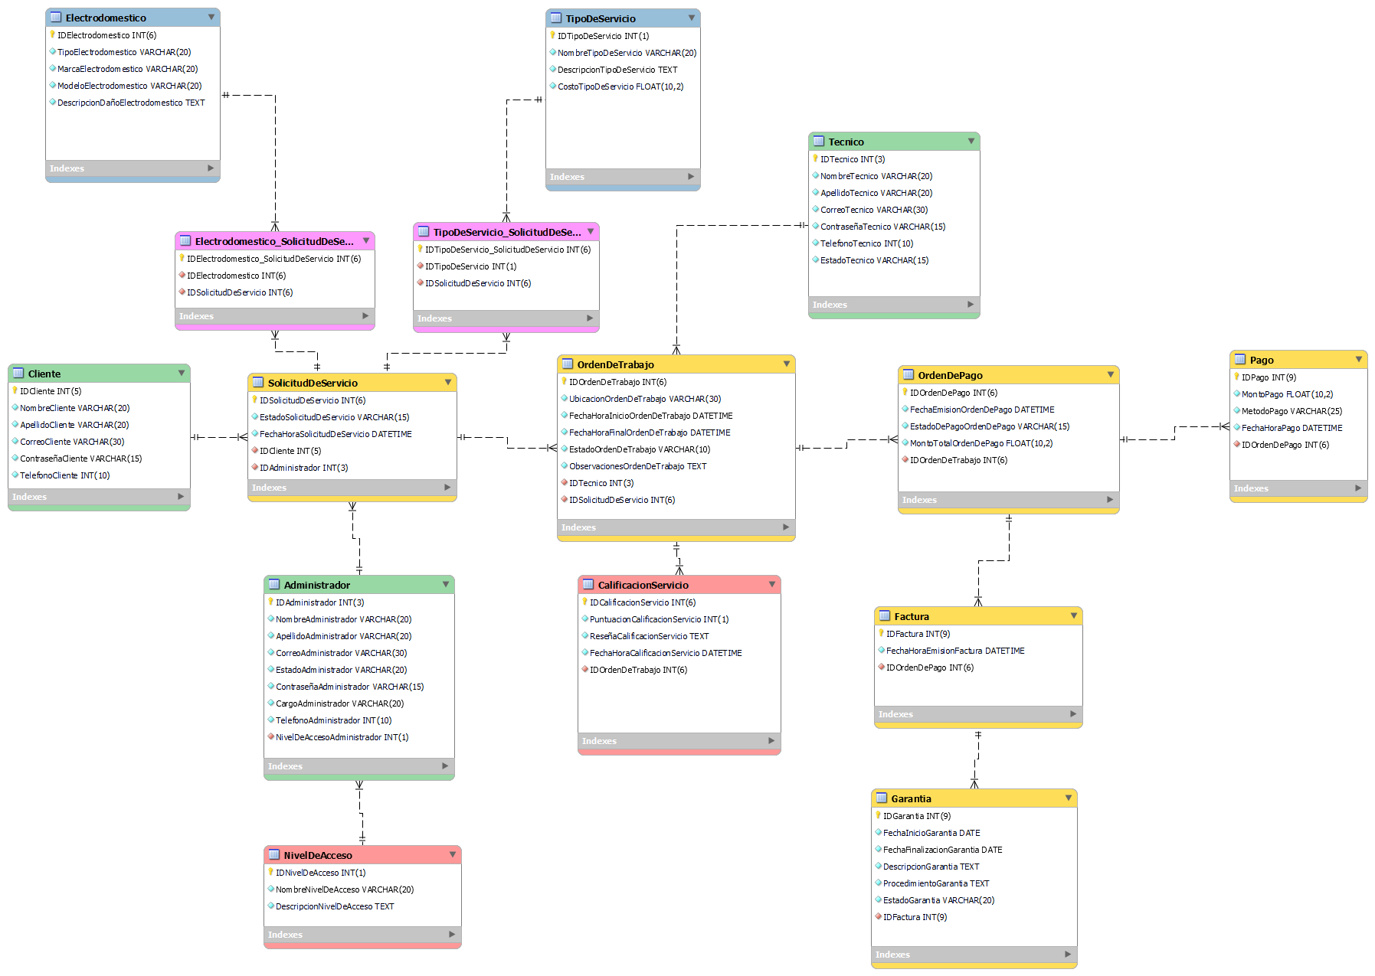
Base de datos
Diagrama en MySQL WorkBench.

Slide 20
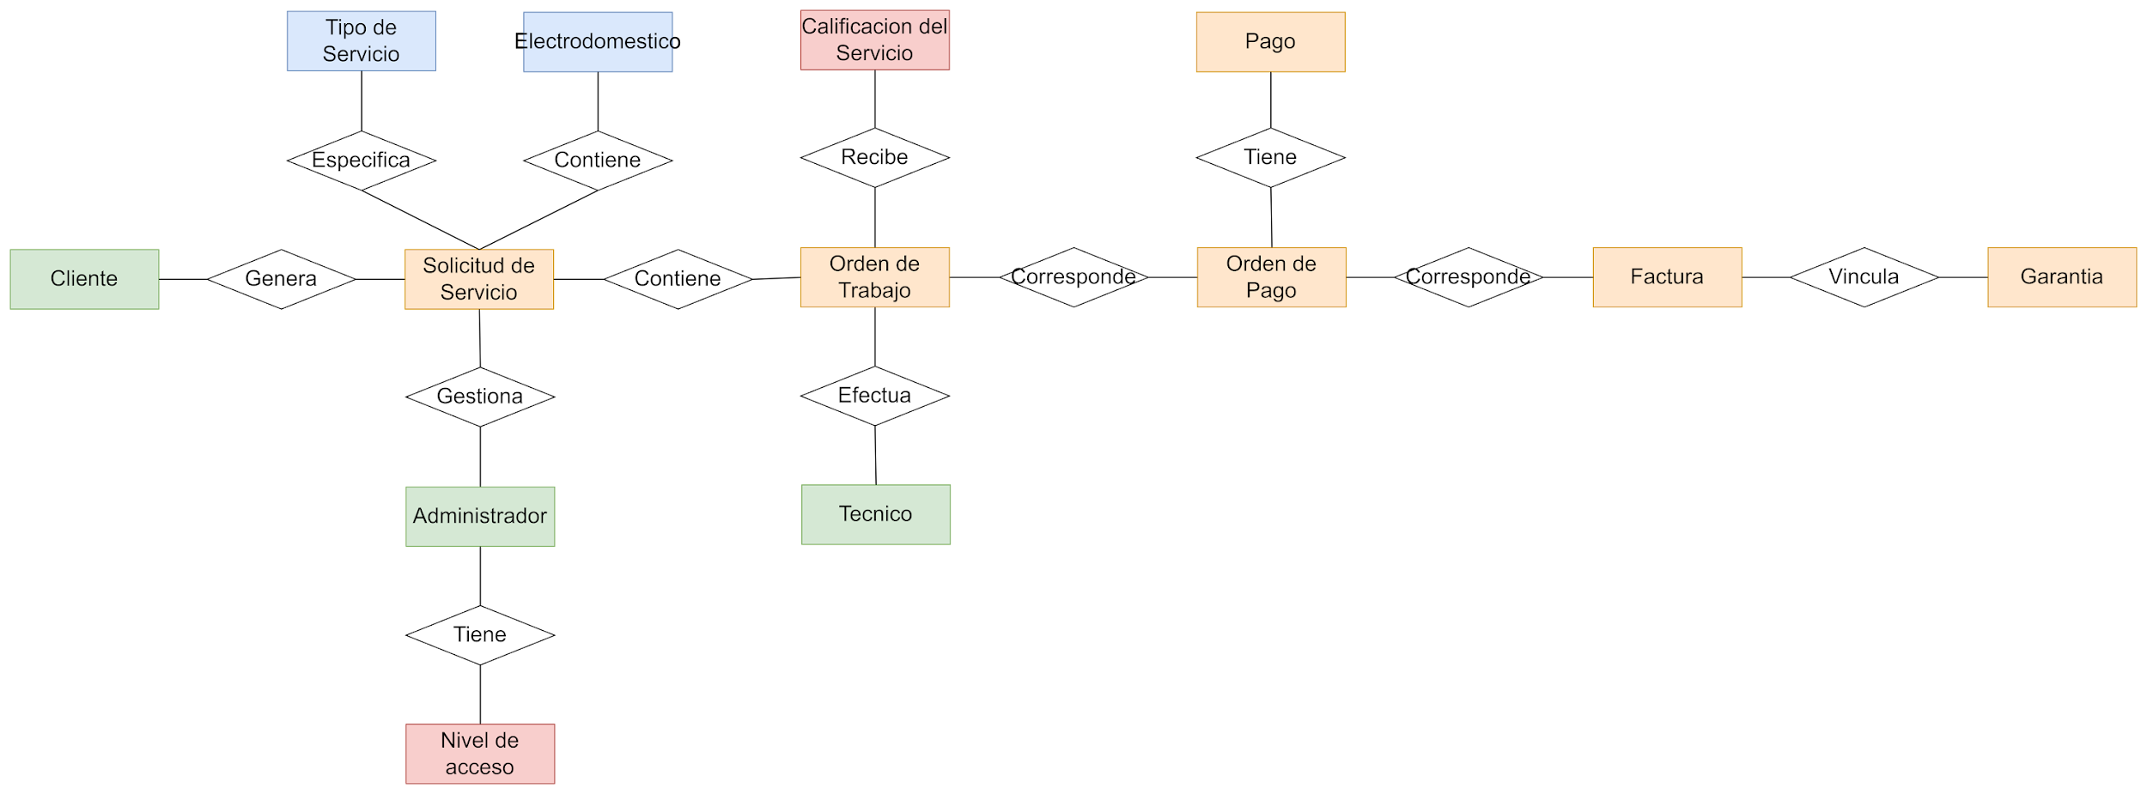
Base de datos
Modelo Entidad Relación 1.

Slide 21
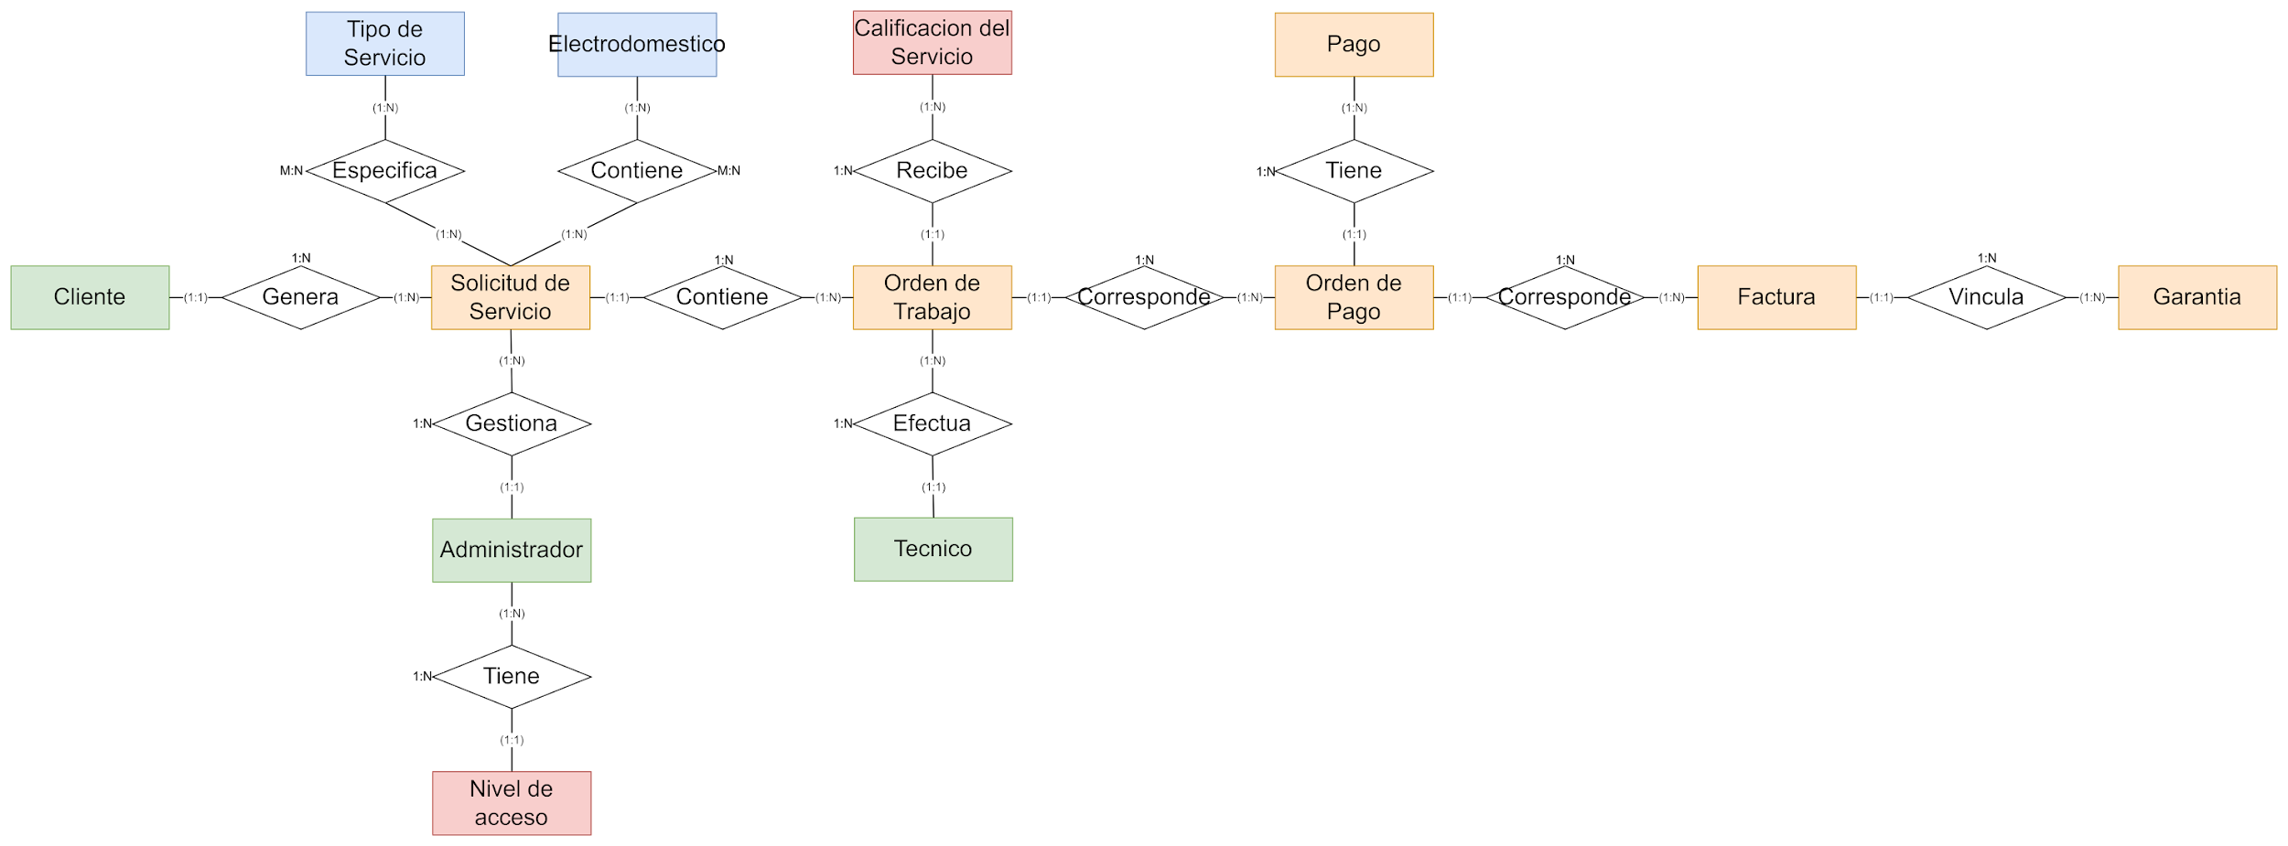
Base de datos
Modelo Entidad Relación 2.

Slide 22
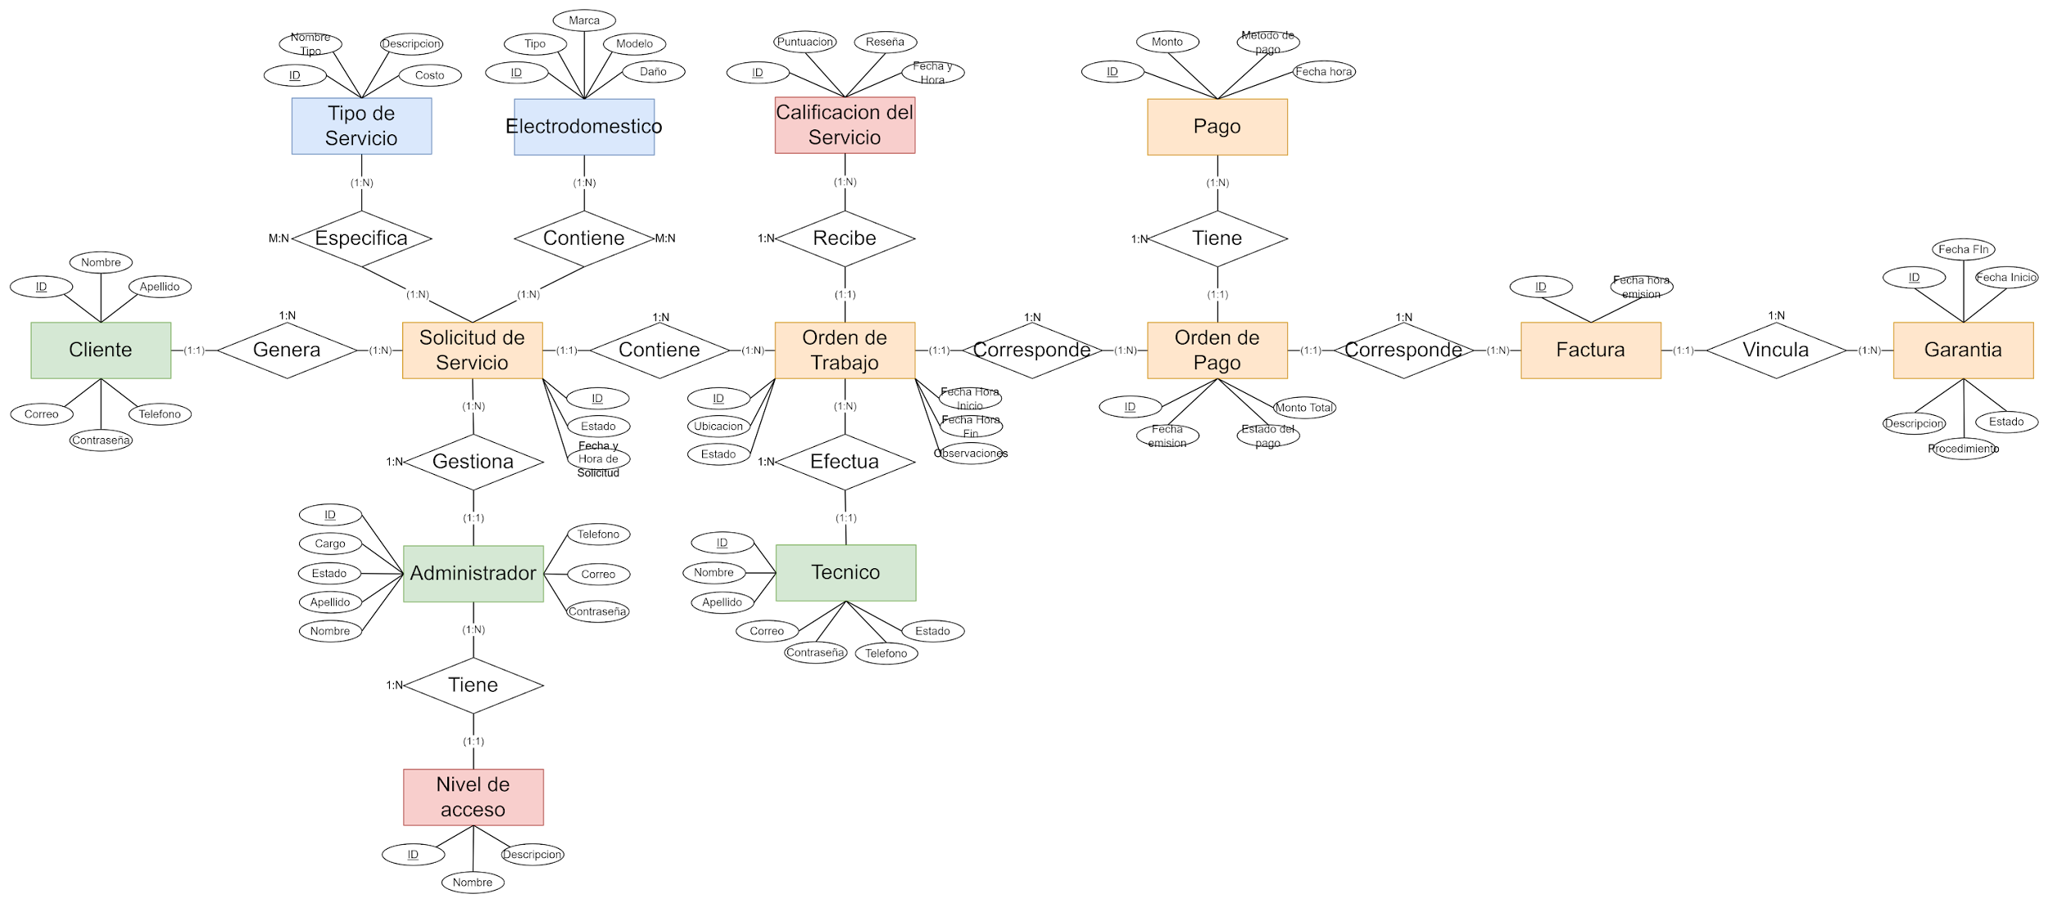
Base de datos
Modelo Entidad Relación 3.

Slide 23
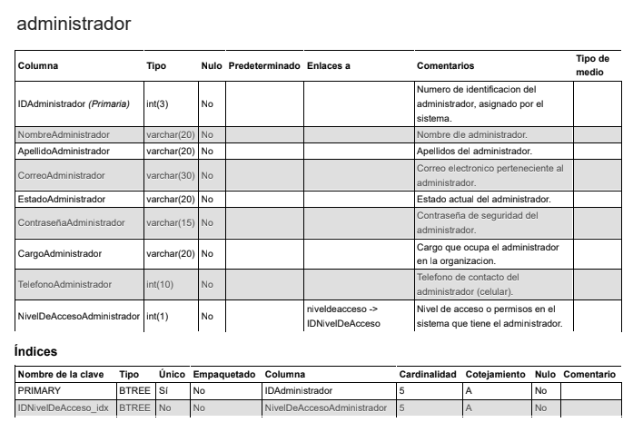
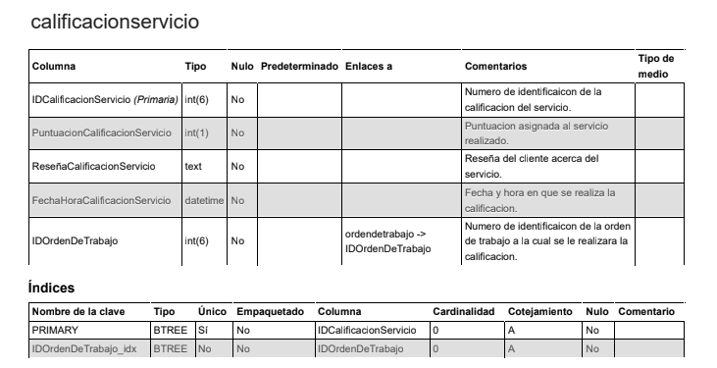
Diccionario de datos

Slide 24
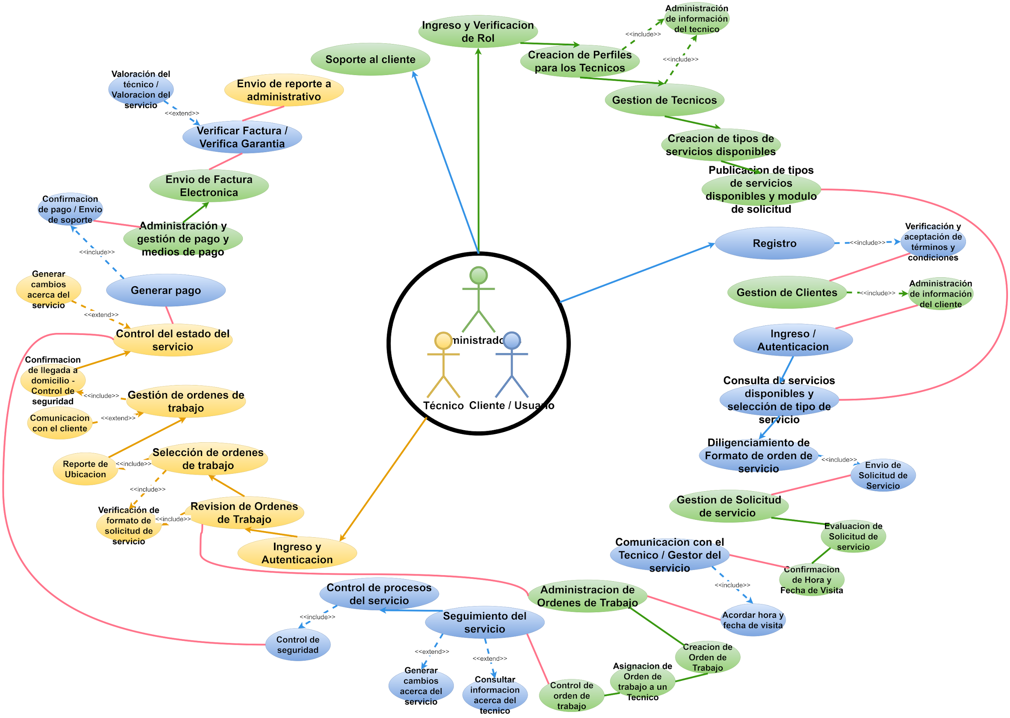
Diagrama de Casos de uso

Slide 25
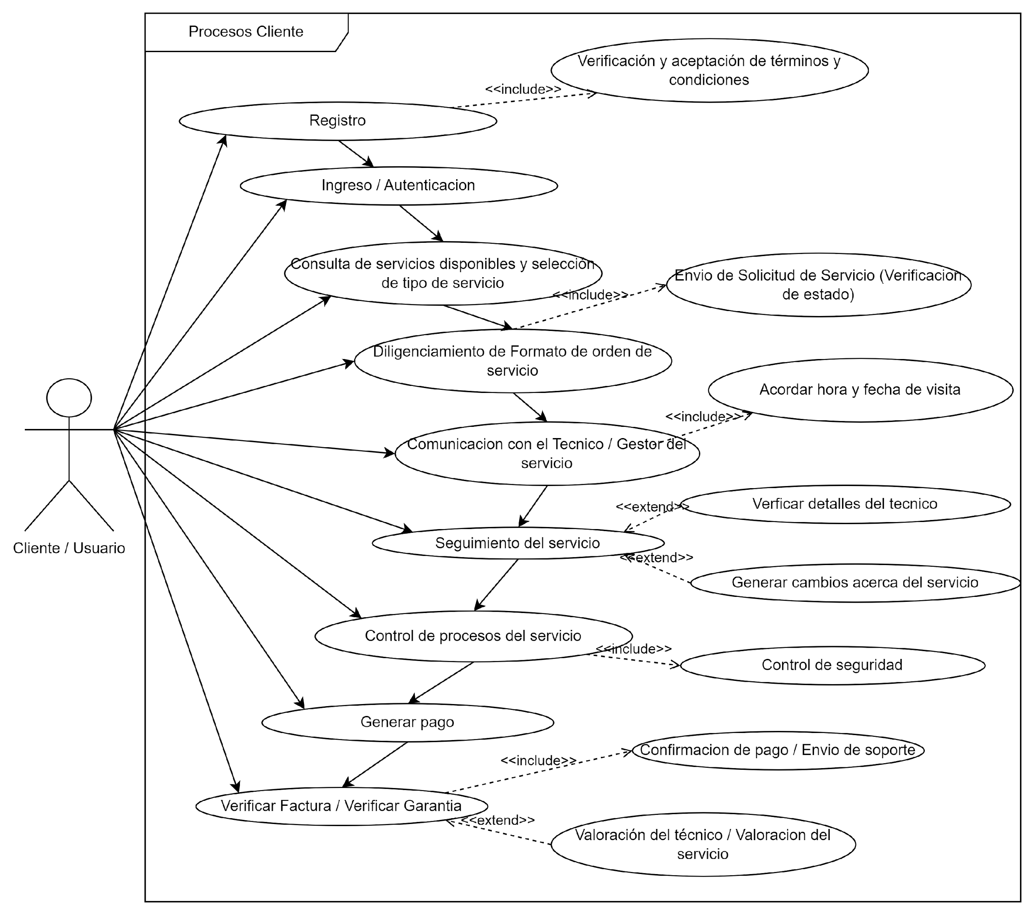
Diagramas de Casos de uso

Slide 26
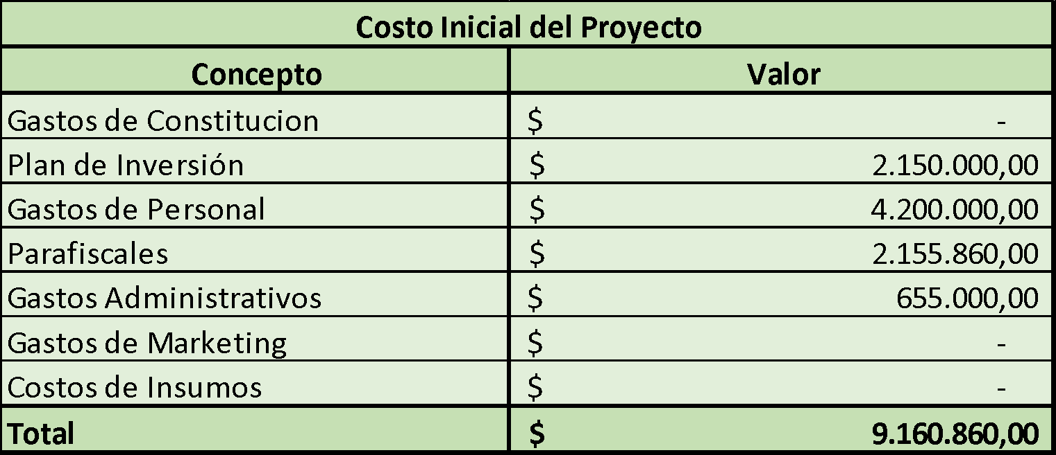
Costos del proyecto

Slide 27
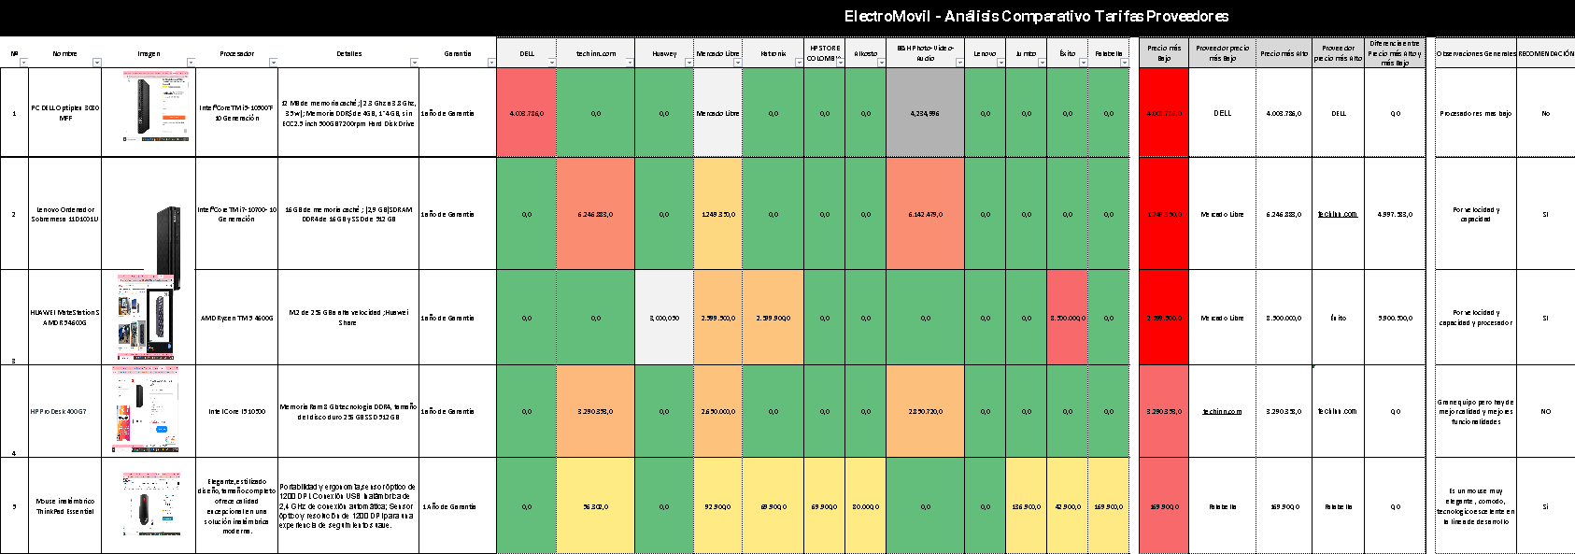
Propuesta técnica – Proveedores

Slide 28
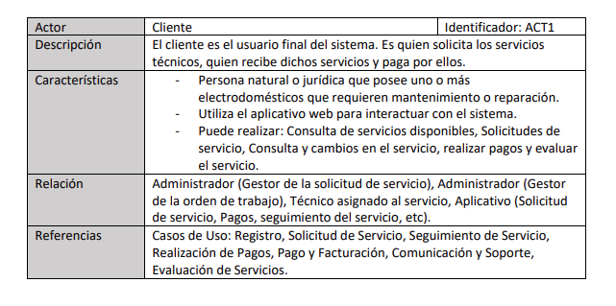
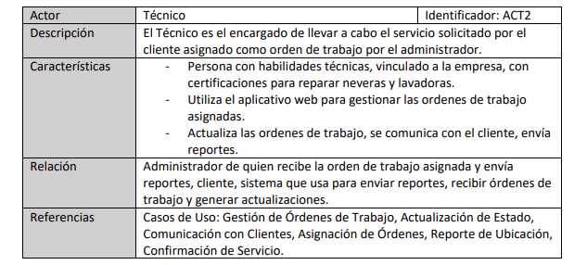
Especificaciones de casos de uso

Slide 29
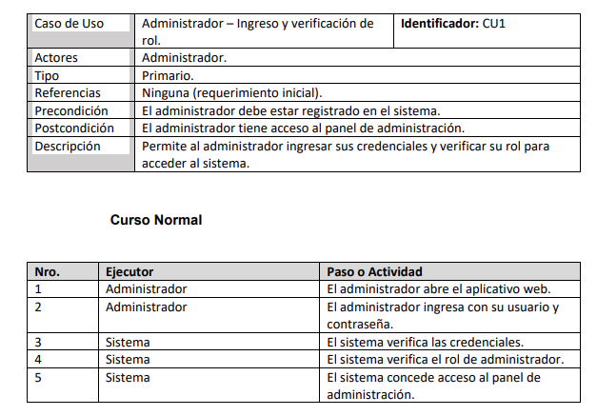
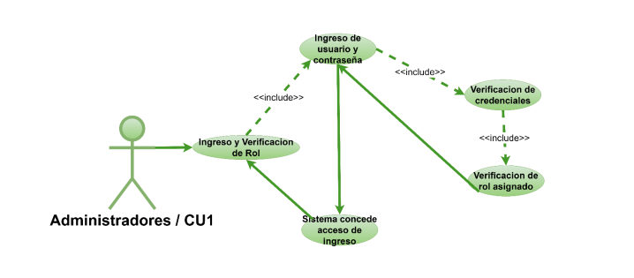
Especificaciones de casos de uso

Slide 30


